Slide 1
CIC License 備援機制

Slide 2
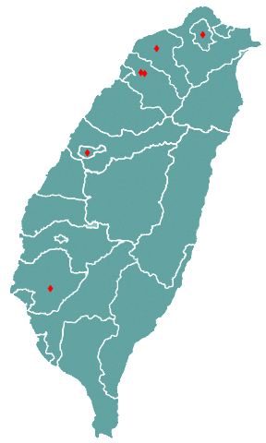
CIC License server配置
CIC 現役license server共6台：
  lsntu lsncu lscic lsnctu lsnchu lsncku
license server分散具有
分散負載及分散風險效果

Slide 3
學校license server設定
學校之license server設定原則
  只要在CIC登計之IP，6台server皆可使用
  server設定原則上以離使用者距離最近之server為主
  若遇以下情形，使用者可自行切換license server設定以便取得license：
    單一server網路連線延遲嚴重
    單一server停電或未開機
    單一server上之特定license已被取完

Slide 4
切換License server設定方式
一般軟體--方法一
修改軟體公用設定
  CIC軟體安裝皆提供license設定檔，檔案放在”CIC”目錄，檔名為license.csh
  使用者可更改license.csh內之LicServ或LIC_SERVER變數，即可更動server設定，如：
    set LIC_SERVER = lsntu
    改成
    set LIC_SERVER = lscic

Slide 5
切換License server設定方式
一般軟體--方法二
修改個人環境
  若使用者沒有權限修改license.csh檔案，也可自行修改環境變數LM_LICENSE_FILE，方法如下：
    取得原始LM_LICENSE_FILE變數
    unix%> echo $LM_LICENSE_FILE
    LM_LICENSE_FILE=26585@lscic:5280@lscic:1717@lscic ←系統回應
    設定LM_LICENSE_FILE變數
    unix%> setenv LM_LICENSE_FILE 26585@lsntu:5280@lsntu:1717@lsntu
  上述setenv指令可直接寫入~/.cshrc內，每次登入便會自動執行

Slide 6
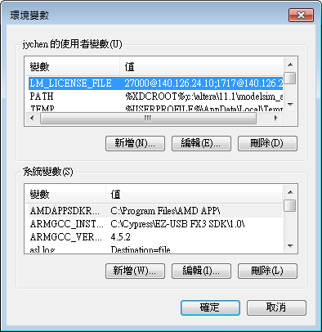
切換License server設定方式
Altera及Xilinx Windows版
Windows環境license設定方式為設定LM_LICENSE_FILE環境變數，方法如下：
  我的電腦 → mouse右鍵→ 內容 → 進階 → 環境變數 → 使用者變數
  修改LM_LICENSE_FILE變數

Slide 7
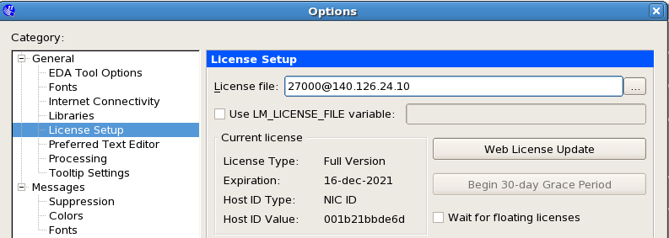
切換License server設定方式
Altera Linux版
執行Quartus
選單選取Tools→License Setup，修改License file欄位

Slide 8
切換License server設定方式
Xilinx Linux版
編輯 /usr/cad/Xilinx/14.1/14.1/ISE_DS/settings64.csh
修改XILINXD_LICENSE_FILE變數，如
  unix%> setenv XILINXD_LICENSE_FILE 2100@lsntu

